Slide 1


講座No.14
第8章 形容詞・副詞
形容詞・副詞

Slide 2
P.110 基本文法の整理
・形容詞は名詞や代名詞を説明したり、動詞の後に置いて主語や目的語を説明したりする。
・説明するものが数えられる名詞か数えられない名詞かで、使う形容詞が異なることがある。
・副詞は動詞、形容詞、他の副詞を説明する。
・頻度を表す副詞の位置はふつう一般動詞の前、be動詞・助動詞の後に置く。

Slide 3
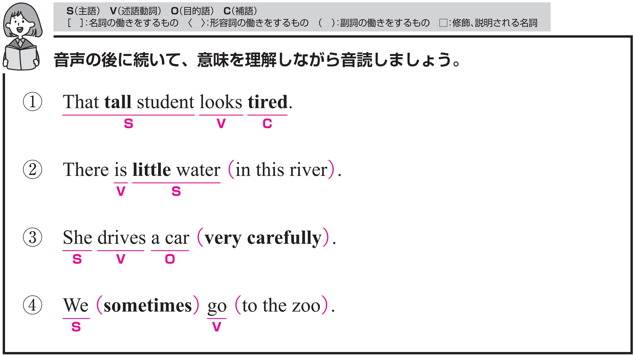
それぞれ、音声が４回ずつ流れます。音声のあとに、ポーズがありますので、すべて英語でリピートしてください。

Slide 4
構造を確認しましょう。

Slide 5
あの背の高い生徒は疲れているように見えます。
〇 That tall student がS（主語）、looks がV（動詞） 、
tired が C（補語）です。
〇 That tall student = tired の関係です。
この tired は That tall student の見た目の状態を
説明する補語になっています。

Slide 6
Target Sentence
FLASH
CARD
PRACTICE！

Slide 7
あの背の高い生徒は
見えます / 疲れているように /
That tall student
looks / tired. /

Slide 8
That tall student
[l----] / [t----]. /

Slide 9
あの背の高い生徒は
見えます / 疲れているように /

Slide 10
あなたのおじいさんは
見えます / 若そうに /
Your grandfather
looks / young. /

Slide 11
Your grandfather
[l----] / [y----]. /

Slide 12
あなたのおじいさんは
見えます / 若そうに /

Slide 13
その話は 聞こえます / 面白そうに /
The story sounds / interesting. /

Slide 14
The story [s-----] /
[i----------]. /

Slide 15
その話は 聞こえます /
面白そうに /

Slide 16
この川には水がほとんどありません。
〇 little water がS（主語）、is がV（動詞）です。
〇 in this river は修飾語で副詞のはたらきです。
「この川には」という意味をもち、
動詞 is の場所を説明しています。
〇 There は「～がある」という存在を表現するための
形式主語です。（意味上の主語ではない）

Slide 17
Target Sentence
FLASH
CARD
PRACTICE！

Slide 18
あります / 少ししかない水 /
この川には /
There is / little water /
in this river. /

Slide 19
[T----] [i-] / [l-----] water /
in this river. /

Slide 20
あります / 少ししかない水 /
この川には /

Slide 21
あります / 少ししかない水 /
コップの中に /
There is / little water /
in the glass. /

Slide 22
[T----] [i-] / [l-----] water /
[i-] the glass. /

Slide 23
あります / 少ししかない水 /コップの中に/

Slide 24
ありました / 少ししかない
お茶 / コップの中に /
There was / little tea /
in the cup. /

Slide 25
[T----] [w--] / [l-----] tea /
[i-] the cup. /

Slide 26
ありました / 少ししかない
お茶 / コップの中に /

Slide 27
彼女はとても注意深く車を運転します。
〇 She がS（主語）、drives がV（動詞）、
a car がO（目的語）です。
〇 very carefully は修飾語で副詞のはたらきです。
「とても注意深く」という意味をもち、
動詞 drives を修飾しています。

Slide 28
Target Sentence
FLASH
CARD
PRACTICE！

Slide 29
彼女は 運転します 車を /
とても注意深く /
She drives a car /
very carefully. /

Slide 30
She [d-----] a car /
[v---] [c--------]. /

Slide 31
彼女は 運転します 車を /
とても注意深く /

Slide 32
彼女は 勉強します 日本語を /
とても熱心に /
She studies Japanese /
very hard. /

Slide 33
She [s------] Japanese /
[v---] [h---]. /

Slide 34
彼女は 勉強します 日本語を /
とても熱心に /

Slide 35
彼は 話すことができます
中国語を / とても上手に /
He can speak Chinese /
very well. /

Slide 36
He [c--] [s----] Chinese /
very [w---]. /

Slide 37
彼は 話すことができます
中国語を / とても上手に /

Slide 38
私たちはときどき動物園に行きます。
〇 We がS（主語）、go がV（動詞）です。
〇 to the zoo は修飾語で副詞のはたらきです。
「動物園へ」という意味をもち、
動詞 go を修飾しています。
〇 sometimes は副詞です。
動詞 go を修飾し、「どれくらいの頻度で行くか」を
示しています。

Slide 39
Target Sentence
FLASH
CARD
PRACTICE！

Slide 40
私たちは 時々 行きます /
動物園に /
We sometimes go /
to the zoo. /

Slide 41
We [s--------] [g-] /
[t-] the zoo. /

Slide 42
私たちは 時々 行きます /
動物園に /

Slide 43
私たちは 時々 走ります /
公園の中を /
We sometimes run /
in the park. /

Slide 44
We [s--------] [r--] /
[i-] the park. /

Slide 45
私たちは 時々 走ります /
公園の中を /

Slide 46
私は 時々 遅れます /
学校に /
I am sometimes late /
for school. /

Slide 47
I [a-] [s--------] late /
for school. /

Slide 48
私は 時々 遅れます /
学校に /

Slide 49
Vocabulary
FLASH
CARD
PRACTICE！

Slide 50
Ready？
スライドを見ながらリピートしましょう

Slide 51
…のように
見える
［l---］

Slide 52
look

Slide 53
…のように
見える

Slide 54
疲れる
［t----］

Slide 55
tired

Slide 56
疲れる

Slide 57
…がある
[t----] [i-]...

Slide 58
there is...

Slide 59
…がある

Slide 60
ほとんど(ない)
［l-----］

Slide 61
little

Slide 62
ほとんど(ない)

Slide 63
水
［w----］

Slide 64
water

Slide 65
水

Slide 66
…を運転する
［d----］

Slide 67
drive

Slide 68
…を運転する

Slide 69
注意深く
［c--------］

Slide 70
carefully

Slide 71
注意深く

Slide 72
ときどき
［s--------］

Slide 73
sometimes

Slide 74
ときどき

Slide 75
確認テスト
英語にしなさい

Slide 76
確認テスト①
…のように
見える
［look］

Slide 77
確認テスト②
疲れる
［tired］

Slide 78
確認テスト③
…がある
[there] [is]...

Slide 79
確認テスト④
ほとんど(ない)
［little］

Slide 80
確認テスト⑤
水
［water］

Slide 81
確認テスト⑥
…を運転する
［drive］

Slide 82
確認テスト⑦
注意深く
［carefully］

Slide 83
確認テスト⑧
ときどき
［sometimes］

Slide 84

P.111 トレーニング
ときどき～します。

Slide 85
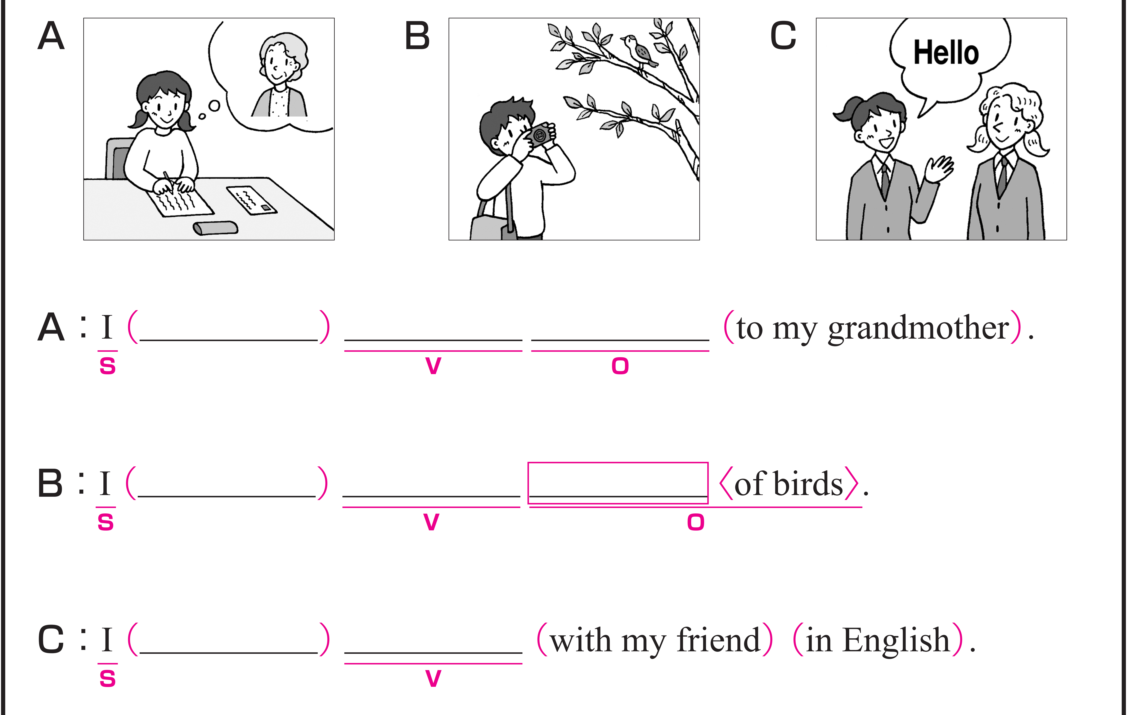
A から C のイラストに合う英文になるように、空欄にあてはまる
英語を書いてください。

Slide 86
次は、音声を聞いて、確認してください。
sometimes write letters
sometimes take pictures
sometimes talk

Slide 87
完成した英文を、声に出して音読しておきましょう。
sometimes write letters
sometimes take pictures
sometimes talk

Slide 88
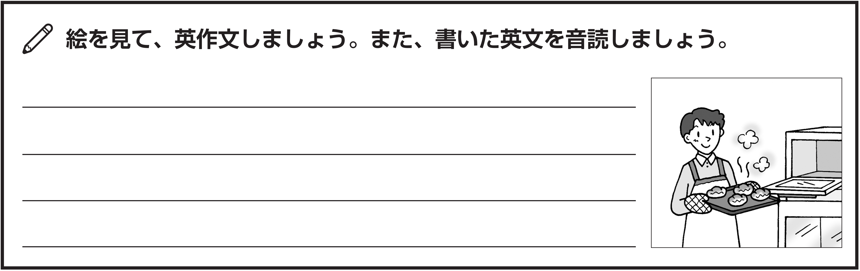
練習したターゲットセンテンスを使って、英作文しましょう。
I sometimes bake bread.

Slide 89
P.112～116 英語の文章を読もう
学習した文法をふくむ英語の文章を読みましょう。

Slide 90
STEP １ Scanning
情報を検索しながら聞く！

Slide 91



STEP１の日本語と、放送される英文の
内容が合っているか聞き取りましょう。
標準
倍速
「アメリカの子どもたちは、虹は７色だと思っています」

Slide 92
英文がどれくらい理解できたかチェックしましょう。

Slide 93
Vocabulary
FLASH
CARD
PRACTICE！

Slide 94
Ready？
スライドを見ながらリピートしましょう

Slide 95
少しの
a [f--]

Slide 96
a few

Slide 97
少しの

Slide 98
…前に
［a--］

Slide 99
ago

Slide 100
…前に

Slide 101
(絵の具で絵)
をかく
［p----］

Slide 102
paint

Slide 103
(絵の具で絵)
をかく

Slide 104
月
［m---］

Slide 105
moon

Slide 106
月

Slide 107
虹
［r------］

Slide 108
rainbow

Slide 109
虹

Slide 110
…を比べる、
比較する
［c------］

Slide 111
compare

Slide 112
…を比べる、
比較する

Slide 113
ちがう、異なる
［d--------］

Slide 114
different

Slide 115
ちがう、異なる

Slide 116
意見、考え
［v---］

Slide 117
view

Slide 118
意見、考え

Slide 119
…の間で[に、を]
［b------］

Slide 120
between

Slide 121
…の間で[に、を]

Slide 122
国
［c------］

Slide 123
country

Slide 124
国

Slide 125
確認テスト
英語にしなさい

Slide 126
確認テスト①
少しの
a [few]

Slide 127
確認テスト②
…前に
［ago］

Slide 128
確認テスト③
(絵の具で絵)
をかく
［paint］

Slide 129
確認テスト④
月
［moon］

Slide 130
確認テスト⑤
虹
［rainbow］

Slide 131
確認テスト⑥
…を比べる、
比較する
［compare］

Slide 132
確認テスト⑦
ちがう、異なる
［different］

Slide 133
確認テスト⑧
意見、考え
［view］

Slide 134
確認テスト⑨
…の間で[に、を]
［between］

Slide 135
確認テスト⑩
国
［country］

Slide 136
STEP ２ Slash Reading
意味のまとまりに分ける！

Slide 137
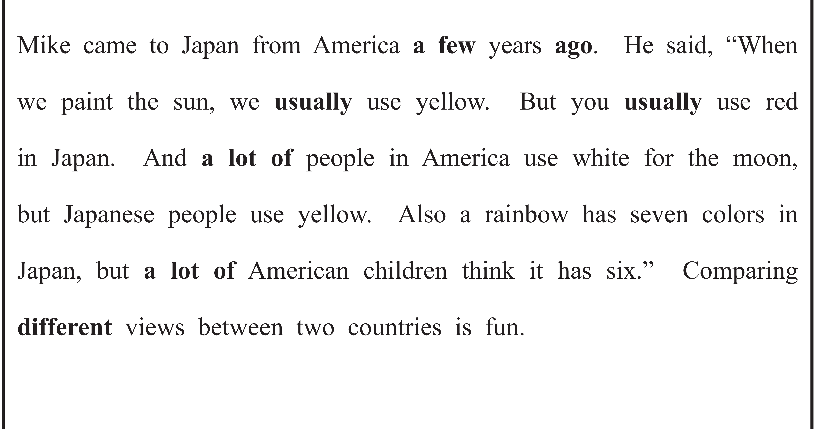
意味のまとまりごとに、短いポーズが入りますので、
スラッシュで区切って意味を考えながら音声を聞いてみましょう。

Slide 138
構造を確認しましょう。

Slide 139
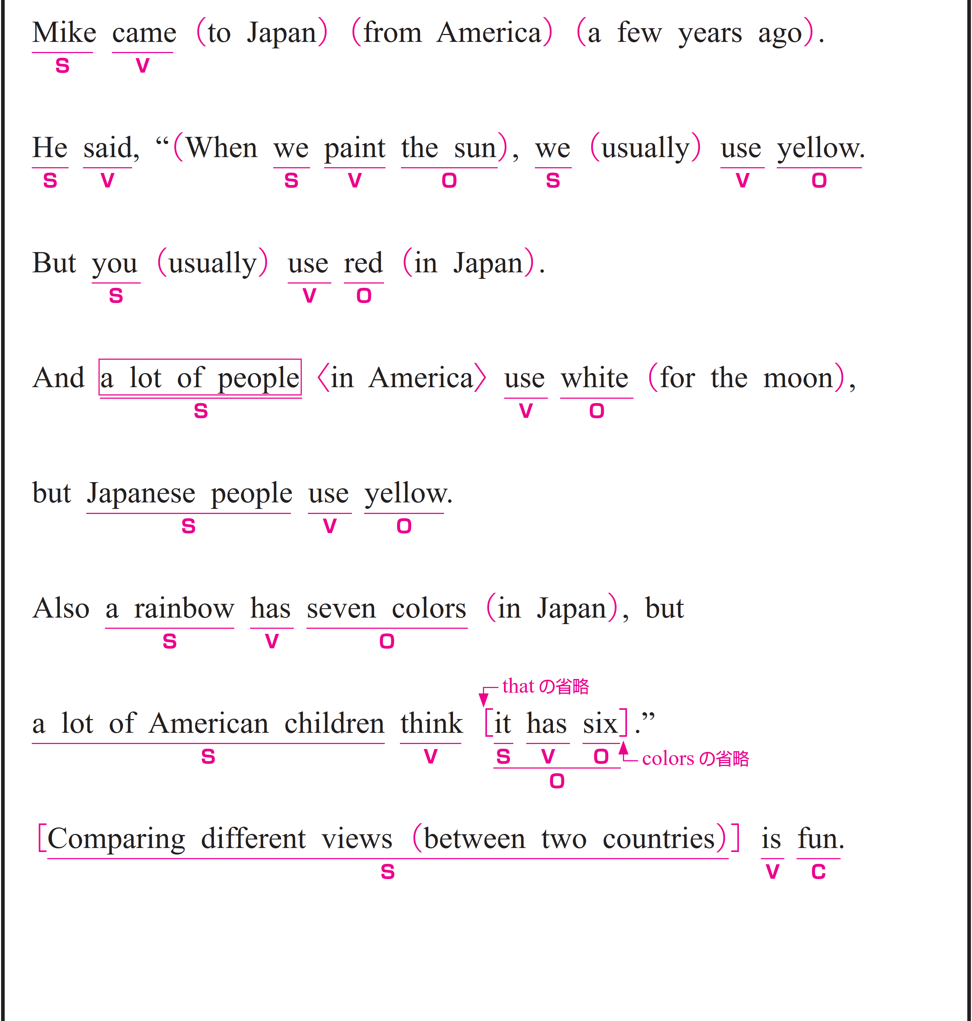
マイクは２、３年前にアメリカから日本に来ました。
〇 Mike が S（主語）、 came が V（動詞）です。
〇 to Japan は修飾語で副詞のはたらきです。
「日本に」という意味をもち、came を修飾しています。
〇 from America は修飾語で副詞のはたらきです。
「アメリカから」という意味をもち、came を修飾しています。
〇 a few years ago は修飾語で副詞のはたらきです。
「数年前に」という意味をもち、came を修飾しています。

Slide 140
彼は言いました、「ぼくたちが太陽を描くとき、たいてい黄色を使います。
① He said,
〇 He がS（主語）、 said がV（動詞）です。
② “When we paint the sun,
〇 主語と動詞をふくむ節です。
we がS（主語）、 paint がV（動詞）、 the sunがO（目的語）です。
「私たちは太陽を描くとき」という意味をもち、use を修飾しています。
③ we usually use yellow.
〇 we がS（主語）、 use がV（動詞）、 yellow がO（目的語）です。
〇 usually は副詞です。
「たいてい」という意味をもち、動詞 use を修飾しています。

Slide 141
でも日本では、ふつう赤を使います。
④ But you usually use red in Japan.
〇 you がS（主語）、 use がV（動詞）、 red がO（目的語）です。
〇 usually は副詞です。
「たいてい」という意味をもち、動詞 use を修飾しています。
〇 in Japan は修飾語で副詞のはたらきです。
「日本では」という意味をもち、動詞 use を修飾しています。

Slide 142
そしてアメリカの多くの人々は月に白を使いますが、日本人は黄色を使います。
⑤ And a lot of people in America use white for the moon,
〇 a lot of people がS（主語）、 use がV（動詞）、 white がO（目的語）です。
〇 in America は修飾語で形容詞のはたらきです。
a lot of people を説明しています。
〇 for the moon は修飾語で副詞のはたらきです。
「月（のため）に」という意味をもち、動詞 use を修飾しています。
⑥ but Japanese people use yellow.
〇 Japanese people がS（主語）、 use がV（動詞）、
yellow がO（目的語）です。

Slide 143
また、日本では虹は７色ですが、多くのアメリカの子どもたちはそれが６色だと思っています。」
⑦ Also a rainbow has seven colors in Japan,
〇 a rainbow がS（主語）、has がV（動詞）、seven colors がO（目的語）です。
〇 in Japan は修飾語で副詞のはたらきです。
「日本では」という意味をもち、動詞 has を修飾しています。
⑧ but a lot of American children think it has six.
〇 a lot of American children がS（主語）、 think がV（動詞）、
it has six がO（目的語）です。
〇 it has six は主語と動詞をふくむ節（名詞節）です。
it がS（主語）、 has がV（動詞）、six がO（目的語）です。
〇 six = six colors です。

Slide 144
２つの国の異なる考えを比較するのはおもしろいです。
〇 Comparing different views between two countries がS（主語）、
is がV（動詞）、fun がC（補語）です。
〇 Comparing different views between two countries は
「２つの国の異なる考えを比較すること」という意味で、
動作を名詞として扱っています。
〇 between two countries は修飾語で形容詞のはたらきです。
different views を説明しています。
〇 Comparing different views between two countries = fun の関係です。
fun が Comparing different views between two countries の性質を
説明する補語になっています。

Slide 145
語順を意識しながら
音声を聞いてみましょう。

Slide 146
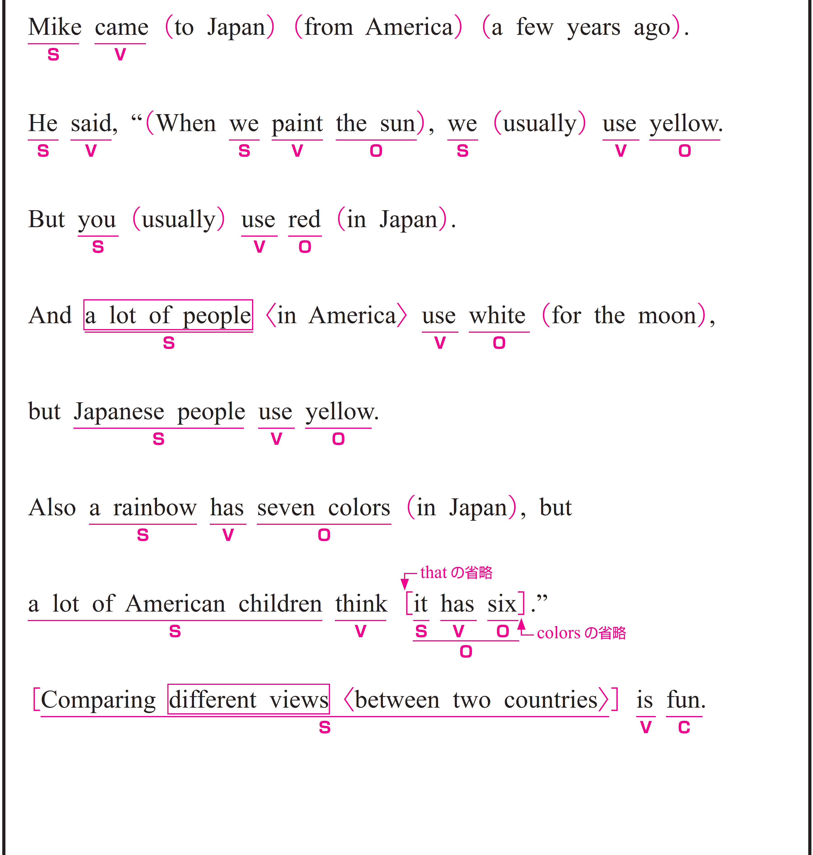

Slide 147
STEP ３ Repeating
ネイティブスピーカーに続いて音読する！

Slide 148
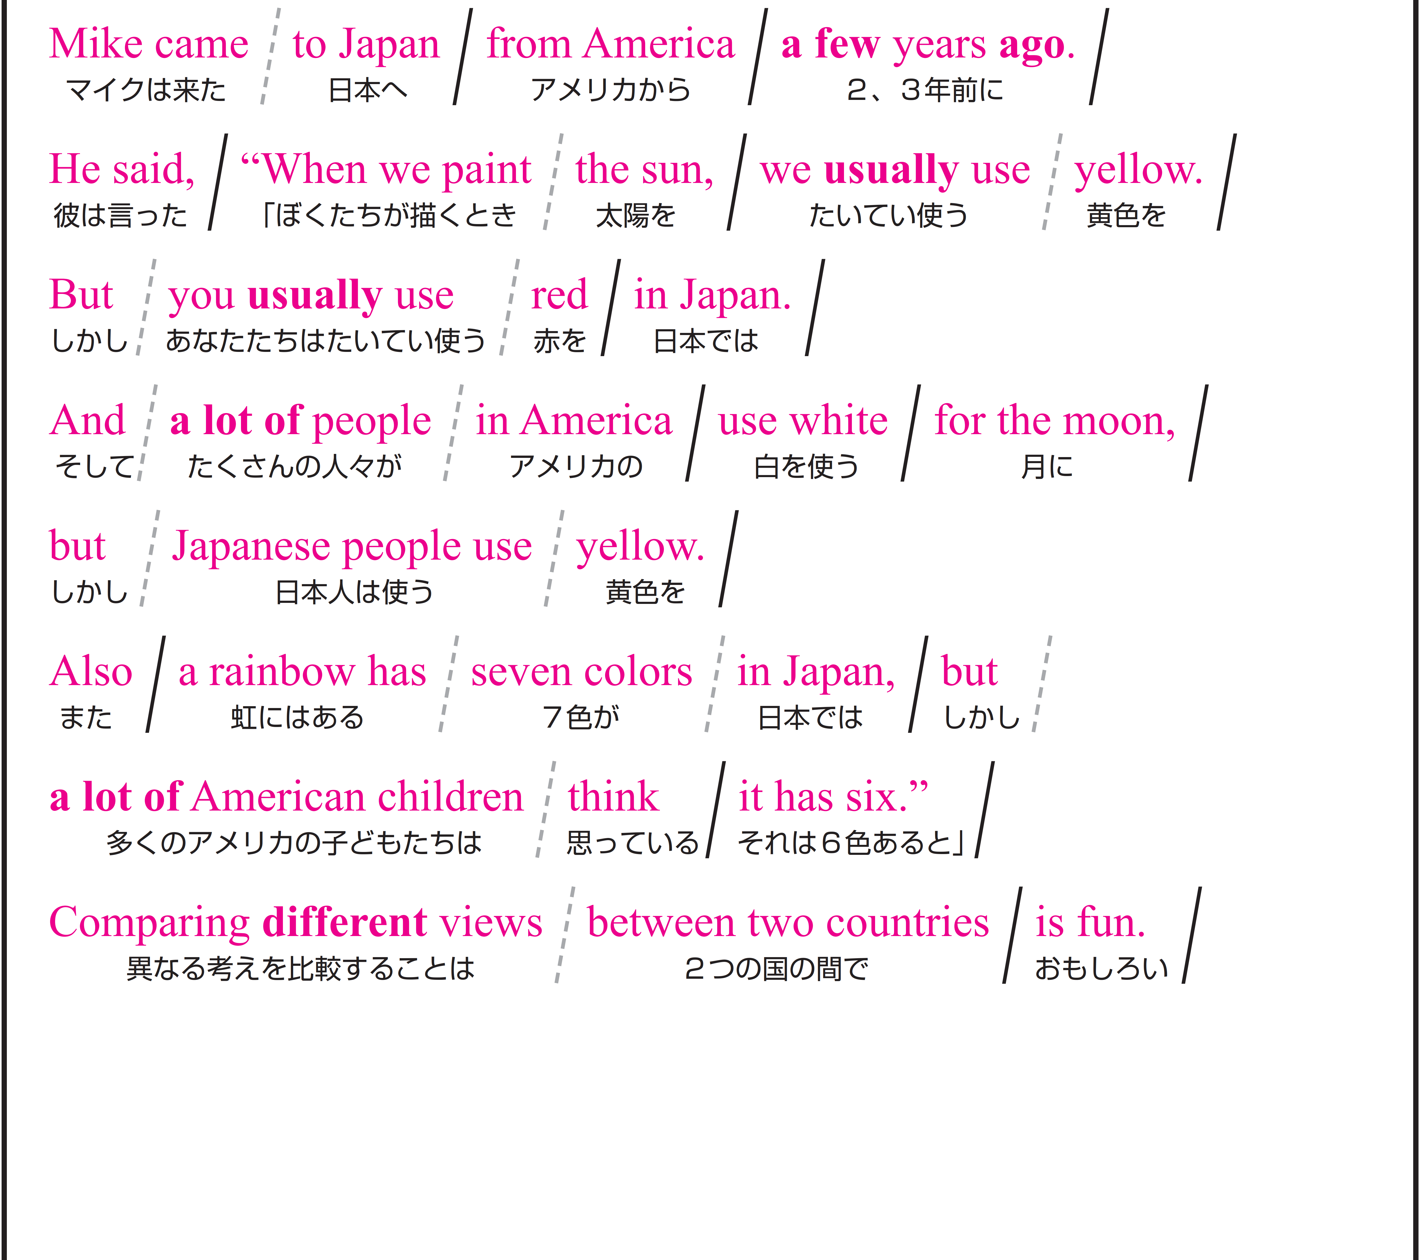
STEP４の本文を見ながら、音声の後に続いて、リピートしてみましょう。

Slide 149
STEP ４ Sight Translation①
英語の語順通りに音読する！

Slide 150

自主練
１分間
スラッシュごとに、英語→日本語
声に出して覚えましょう

Slide 151
Don’t be quiet !

Slide 152
Ready？

Slide 153

Work in Pairs！
Work in Pairs！

Slide 154
Stand up!

Slide 155
スラッシュごとに英語と日本語を交互に音読してください。
終わったら役割を交代してください。
Aさん：英語
テキストを見てOK。ただし、パートナーへのアイコンタクト＆スマイルを忘れずにすること。
Bさん：日本語
テキストを見てOK。ただし、パートナーへのアイコンタクト＆スマイルを忘れずにすること。

Slide 156
Ready？
4分間

Slide 157
STEP ５ Sight Translation②
英語の語順通りに音読する

Slide 158
Stand up!

Slide 159
スラッシュごとに英語を音読し、日本語に訳してください。
終わったら役割を交代してください。
Aさん：英語
テキストを見てOK。
パートナーに伝わるように一生懸命音読する。
Bさんは、あなたの声だけが頼りです！
Bさん：日本語
テキストは見ない！
不自然な日本語でいいのでクイックレスポンス。
反射神経＆集中力を高めろ！

Slide 160
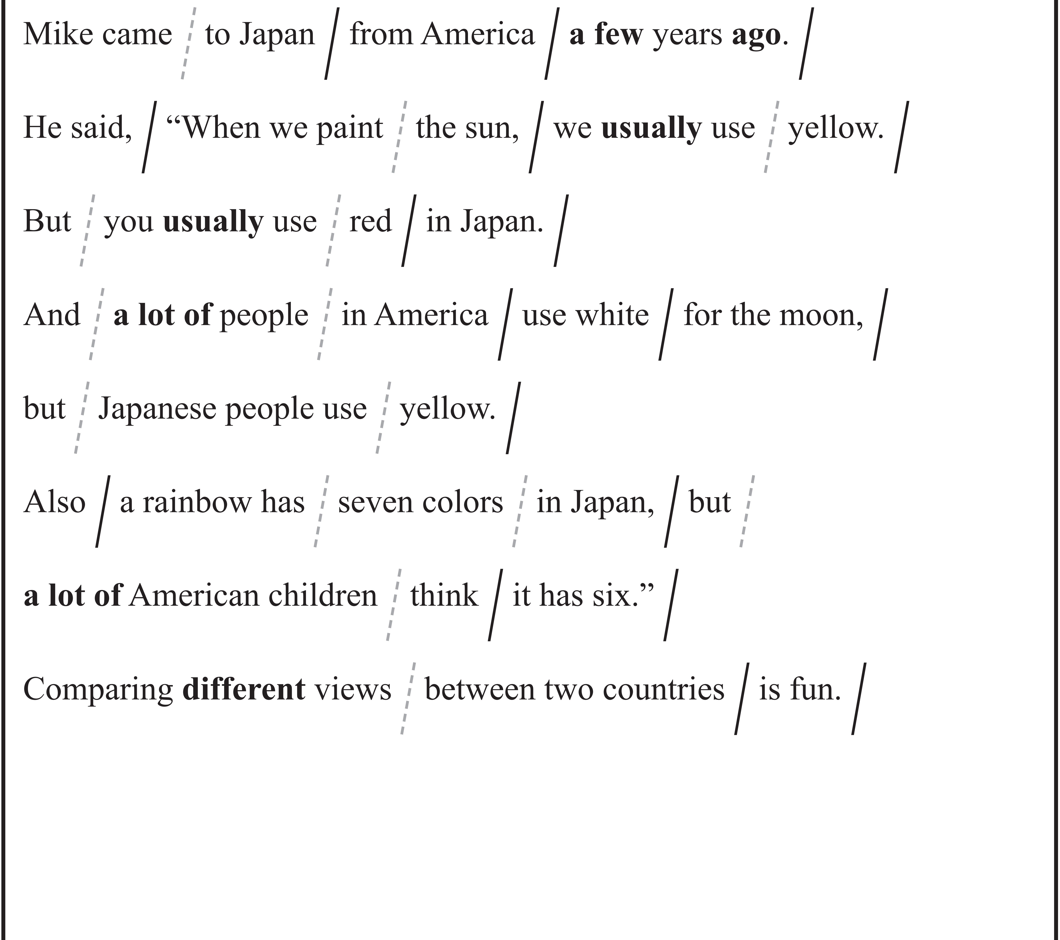
Ready？
4分間

Slide 161
STEP ６ Dictation
英語の音声を書き取る！

Slide 162
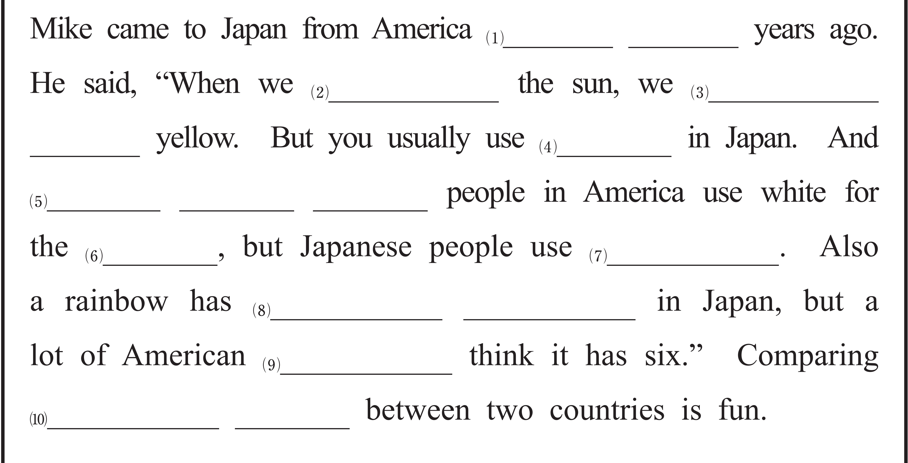
音声を聞いて、単語を書き取りましょう。
1回目 ： 書き取るためのポーズが入った音声
2回目 ： ナチュラルスピードの音声
ポーズあり
ポーズなし
a few
paint
usually
use
red
a lot of
moon
yellow
seven colors
children
different views

Slide 163
STEP ７ Shadowing
ネイティブスピーカーのすぐ後に音読する！

Slide 164

本文を見ないで、音声のすぐあとを追いかけるように、音読してください。
ポーズあり
ポーズなし

Slide 165
STEP ８ Listening Check
学習の成果を確かめよう！

Slide 166

最初に聞いた音声が、どれくらい聞ける
ようになったか確認しておきましょう。
標準
倍速
STEP1
STEP8

Slide 167
That’s all
for today.

